Slide 1
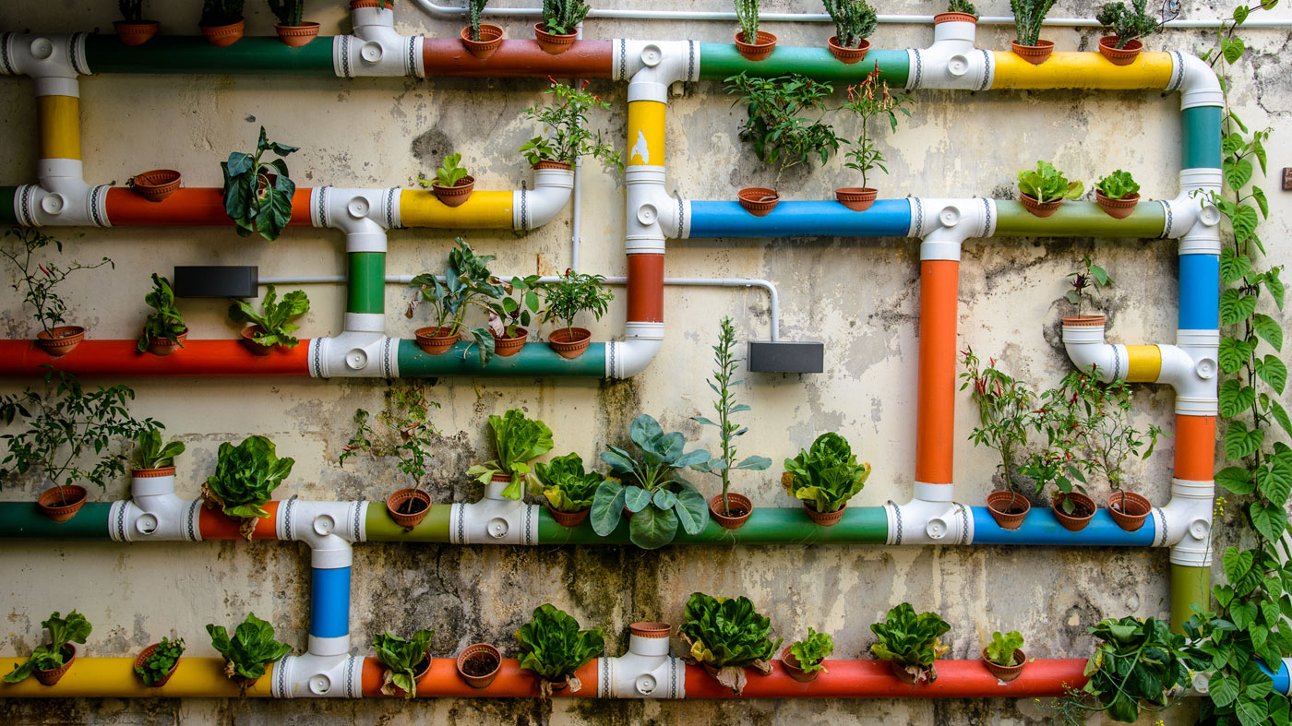
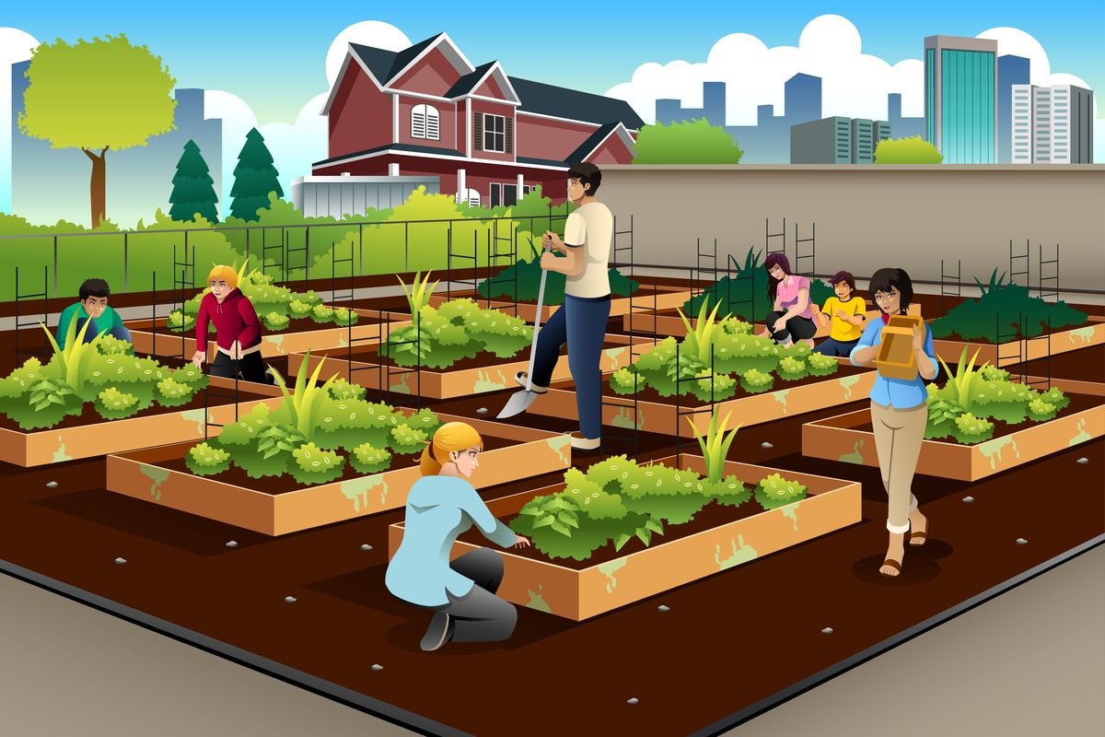
Agricultura Urbana
Unidade Curricular: Planeamento e Ordenamento do Território
Ano letivo: 2019/2020
Discentes: Rui Andrade, Marcelo Silva, Orlando Teixeira

Slide 2
Planeamento Estratégico
Horizonte Temporal: 3 – 5 Anos
Visão
A AMP será diferenciadora em matéria de agricultura urbana e ecológica em prol da sustentabilidade territorial.

Slide 3
Análise SWOT
Pontos Fortes | Pontos Fracos
Diversidade territorial da produção agrícola, com destino a diferentes formas de consumo e distribuição; Capacidade de produção de produtos agrícolas para uma alimentação saudável; Existência de algumas famílias com know-how de práticas agrícolas; Existência de espaços urbanos abandonados que podem ser reutilizados para a produção agrícola e disponibilizados população mais carenciada; Alguns investimentos empresariais inovadores e dirigidos a novos consumos; Nos últimos anos criaram-se feiras e mercados ecológicos na cidade; Fornecimento de alimentos gratuitos a famílias carenciadas provenientes das hortas urbanas. Hortas comunitárias proporcionam espaços de convívio social e de pequena produção agrícola; Hábitos comunitários que associam o usufruto da natureza com a prática agrícola. | Práticas agrícolas intensivas nomeadamente na produção leiteira, comprometem a qualidade ambiental dos solos; Áreas indústrias na AMP comprometem a qualidade dos solos e do ar; Fraca acessibilidade a recursos hídricos, fruto da canalização das redes, e custos elevados da água; Pressão imobiliária diminui a disponibilidade do solo para agricultura Poderes políticos estão insuficientemente sensibilizados para o investimento público no agroambiental; Pouca informação e insuficiente apoio ao desenvolvimento de práticas agrícolas saudáveis; Não existe uma estratégia metropolitana que dê visibilidade aos recursos e ás complementaridades dos recursos agrícolas e ambientais; Fraca adesão da população á prática de atividades agrícolas nos tempos livres; Quase inexistência de informação e conhecimento sobre pragas e doenças; Existência de baldios abandonados que necessitam de limpeza e valorização ambiental; Sinais de vandalismo e abandono em algumas hortas urbanas.
Situação interna

Slide 4
Oportunidades | Ameaças
Mudanças substanciais em matéria de hábitos e estilos de vida em prol de uma vida mais saudável; Politica comunitária financia e incentiva práticas e consumos saudáveis e sustentáveis; Educação ambiental promove conhecimento e uma maior sensibilidade ecológica junto do consumidor; Cadeias curtas na agricultura promove a sustentabilidade e a redução das emissões de CO2; Reforço nacional para o investimento e utilização de energias renováveis nas praticas agrícolas; Planeamento territorial promove o dialogo entre os cidadãos e o poder público local; Politica nacional impõe a limpeza e a manutenção do solo não edificado reduzindo os riscos naturais e criando melhores condições para a prática agrícola; Politicas de ordenamento do território em Portugal determinam a contenção da expansão urbana e a valorização do solo rural. | Alterações climáticas aumentam o risco de seca e probabilidade de ocorrência de pragas; Uso intensivo de agrotóxicos na agricultura comprometem a sustentabilidade ambiental; Hábitos pouco usuais de compostagem em Portugal; Produtos agrícolas importados a baixo preço concorrem com os produtos locais.
Situação externa

Slide 5
Matriz Estratégica
ENVOLVENTE EXTERNA
OPORTUNIDADES
AMEAÇAS
Vantagens Competitivas
Promoção de agricultura com grande variedade de alimentos biológicos de modo a responder aos hábitos de alimentação saudável;
Combate aos espaços urbanos abandonados com as politicas de ordenamento do território, usando estes para a agricultura;
Incentivo ao convívio e diálogo entre os cidadãos e as autarquias de modo a incluir os mesmos no planeamento territorial;
Transmissão do know-how das práticas agrícolas entre diferentes hortas e Municípios;
Promoção de comércio com novos produtos de suporte à agricultura urbana;
Criação de hortas sociais de apoio a famílias carenciadas.
Capacidades de Defesa
Combate ao uso de agrotóxicos promovendo uma agricultura ecológica e sustentável;
Incentivo à criação de compostagem através da cooperação da comunidade nas hortas;
Combate aos produtos importados de fora da AMP com as feiras e mercado ecológicos;
Promoção de informação sobre a prática de agricultura ecológica.
PONTOS FORTES
Necessidades de Reorientação
Financiamento para orientação dos recursos hídricos na prática de agricultura;
Asseguração de solo para agricultura com as políticas de ordenamento do território;
Implementação de politicas restrições que preservem a qualidade dos solos para a prática da agricultura;
Redução dos custos de limpeza e manutenção dos baldios através do uso dos mesmos para agricultura;
Garantir investimento público na agricultura agroambiental através do aproveitamento de energias renováveis;
Promoção dos recursos naturais através da educação e sensibilização ambiental;
Promoção de informação para sensibilizar o consumo e a produção de alimentos com criação ecológica.
Vulnerabilidades
Aplicação de políticas restritas na AMP, relativamente a atividades prejudiciais aos solos;
Aplicação de poderes políticos de modo a combater o uso de agrotóxicos e desenvolver assim agricultura sustentável e ecológica;
Incentivo à ocupação dos tempos livres com hábitos de compostagem;
Instrução relativamente a pragas e ao correto uso de recursos hídricos de modo a precaver eventuais alterações climáticas;
Combater o abandono das hortas com o incentivo ao consumo de produtos ecológicos de baixo custo.
SITUAÇÃO INTERNA
PONTOS FRACOS

Slide 6
Definição de Objetivos / Desafios
Facilitar o acesso ao solo e dinamizar a produção agrícola ecológica
1.1. Aumentar o número de hortas urbanas;
1.2. Valorizar e qualificar os baldios;
1.3. Promover os benefícios para a saúde dos alimentos ecológicos.
Aumentar a informação sobre os benefícios de uma alimentação saudável
2.1. Disponibilizar dados estatísticos específicos sobre os efeitos da alimentação saudável;
2.2. Informar com maior detalhe sobre os benefícios de cada produto.
Estimular a coesão social e prática comunitária em torno das atividades agrícolas sustentáveis
3.1. Criar eventos de formação e convívio nas hortas urbanas sobre a agricultura sustentável;
3.2. Incentivar a troca de conhecimentos em os cidadãos.
Promover o ordenamento de território que favoreça as práticas a agrícolas
4.1. Facilitar o acesso e a mobilidade aos locais agrícolas;
4.2. Enfatizar as politicas de restrição de expansão urbana e a valorização do solo rural.
Reforçar o papel da AMP na cooperação intermunicipal para a suscetibilidade ambiental e a vida saudável
5.1. Reforçar a descentralização de competências para que seja mais fácil a cooperação entre municípios.

Slide 7
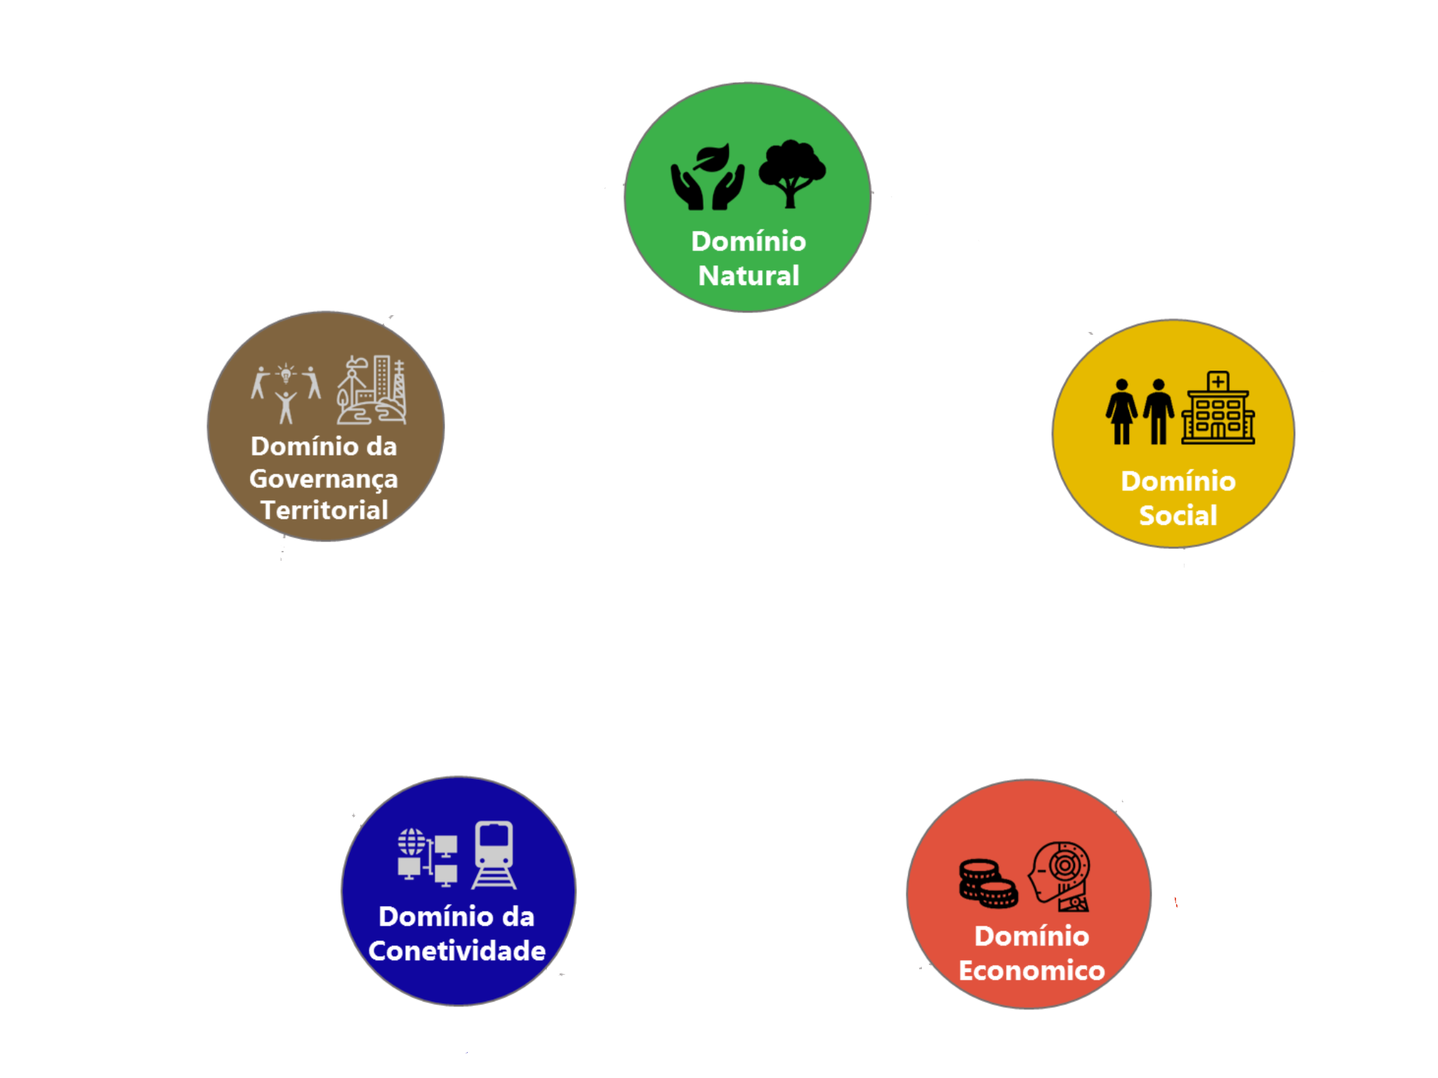
Definição dos eixos
Valorização do recurso do solo e combate ao seu não aproveitamento;
Afirmação da Biodiversidade como um ativo territorial;
Planeamento e gestão de forma integrada dos espaços urbanos;
Ordenação e revitalização dos espaços abandonados.
Redução das desigualdades de acesso a produtos (baixo custo);
Melhoramento da qualidade de vida da população;
Promoção da inclusão social;
Potencialização da inovação social e fortalecimento da coesão sociocultural.

Slide 8
Reforço da competitividade da agricultura;
Valorização do território “patrimonial”;
Dinamização e revitalização do comercio e dos serviços;
Desenvolvimento de ecossistemas de inovação na base do território.
Otimização do uso de energia;
Otimização da conetividade ecológica.
Ativação de uma nova cultura territorial;
Potencialização e qualificação da cooperação territorial;
Fomentação de cooperação intraurbana para uma cidade sustentável e inteligente;
Desenvolvimento de soluções inovadoras;
Fortalecimento das articulações rurais – urbanas.

Slide 9
Ficha de Projeto/Ação
Eixo Estratégico
Promover a Agricultura Urbana Ecológica
Projeto ou Ação:
Sustentabilidade na Cidade
Ação/Iniciativa:
Agricultura é Saúde
Resumo:
Neste projeto pretende-se construir espaços comunitários para o desenvolvimento urbano sustentável através da agricultura ecológica. Serão criados em terrenos sem uso específicos (baldios, abandonados…) o que para além de conservar os solos vai produzir também alimentos de qualidade superior, uma vez que evita o uso de produtos sintéticos e pesticidas.
Estas hortas e quintas pedagógicas são um instrumento capaz de promover uma educação ambiental vocacionada para hábitos de alimentação saudável e de sustentabilidade. Proporcionando convívio e diálogo entre os cidadãos com a aquisição de novos conhecimentos, amizades e ganho de motivação para a ocupação de tempos livres.

Slide 10
Objetivos:
Melhorar a qualidade de vida e saúde através de uma agricultura sustentável e biológica;
Combater a inclusão social e económica promovendo a agricultura urbana comunitária;
Revitalizar áreas urbanas desocupadas ou abandonadas utilizando as mesmas para agricultura.
Tarefas:
Esta ação realizar-se-á através da colaboração dos proprietários dos terrenos privados em articulação com os instrumentos de planeamento; Sinalização e utilização de áreas apropriadas para o cultivo;
Programa de Inclusão – Identifica pessoas em situações economicamente desfavoráveis de modo a dar prioridade na atribuição dos lotes;
Programa Saúde Alimentar – Este programa visa dotar os locais de cultivo com informações atualizadas e comprovadas cientificamente sobre o benefícios dos alimentos biológicos;
Programa de Capacitação e Cooperação Agrícola: Possibilita o contato dos mais desinformados com os mais experientes na matéria;
Promover a divulgação desta atividade na AMP.
Programa de Combate ao Isolamento - Articulação com a Autoridade local de modo a dar prioridade e incentivar os idosos a participar

Slide 11
Destinatários:
Metodologia/
Processo de Implementação:
Toda a população residente da AMP
Um processo de promoção da agricultura, tal como prevemos no âmbito desta ação, é determinante para a formação e desenvolvimento da consciência crítica da população a respeito da sustentabilidade e dos produtos biológicos, em prol de uma alimentação mais saudável;
Esta ação é configurada pela participação, o que significa que as pessoas deverão decidir o que querem cultivar, discutindo ideias e processos mutuamente;
Trabalho de exterior, com vista ao contacto e mobilização da população alvo;
Articulação com a Autoridade local, no sentido de identificar e preparar os possíveis locais para a prática da agricultura;
Todos os que pretendam ocupar o seu tempo livre e aprender sobre a agricultura
Apresentação da proposta de parceria aos donos dos terrenos privados com a colaboração da autarquia;
Formação à comunidade sobre a pratica da agricultura urbana.
Idosos e desocupados

Slide 12
Vantagens para a população da AMP:
Rendimento e/ou poupança – Rendimento extra vendendo excedentes e redução de gastos, uma vez poderão produzir parte dos seus alimentos;
Educação Ambiental – As pessoas envolvidas nestas práticas passam a ter um maior conhecimento e sensibilização sobre as questões ambientais;
Saúde - Aumento da quantidade e da qualidade de alimentos ecológicos e biológicos disponíveis; Diminuição do risco de ingestão de alimentos contaminados; Incremento da educação para a saúde numa lógica de sustentabilidade;
Farmácia Caseira – Prevenção e combate a doenças através da aplicação de remédio caseiros;
Reciclagem de Resíduos Orgânicos – Reaproveitamento de resíduos domésticos (ex: restos de cozinha e de plantas secas) para a realização de compostagem ou fertilização natural;
Utilização Racional de Espaços – Reaproveitação dos espaços desocupados evitando a acumulação de resíduos;

Slide 13
Vantagens para a população da AMP (Continuação):
Desenvolvimento Humano – A educação ambiental e agricultura urbana quando aliadas ao lazer podem conduzir a melhorias da qualidade de vida, pelo seu carater anti-stress e transferir experiências e ideias entre os praticantes;
Desenvolvimento Local – Valoriza a produção local de alimentos e de plantas medicinais e ornamentais, consolidando assim a cultura popular;
Inclusão Social – A agricultura urbana pode ser também encarada como uma atividade de lazer ou recreio e promotora de integração social;
Formação de Microclimas e Manutenção da Biodiversidade – A criação de uma horta de produção biológica promove a biodiversidade, proporciona sombras, odores agradáveis;
Valor Estético – O reaproveitamento dos espaços concede valor estético, valorizando inclusivamente as construções adjacentes;
Oferta de alimentos – Produção de alimentos para consumo comunitário (ex: escolas e associações).

Slide 14
Resultados/ Impactes esperados:
Aumento do de investidores privados;
População com melhor qualidade de vida;
Incremento de modos de vida saudáveis;
Diminuição radical de espaços urbanizados sem uso específico;
Um meio agrícola completamente integrado no sistema urbano;
Apoio das politicas locais para a sinalização dos terrenos, acesso aos mesmo e promoção da prática;
Aumento de programas de agricultura urbana;
Criação de desenvolvimento de estratégias de suporte;
Apoio a famílias carenciadas.
Extensão da rede de agricultura urbana à população da AMP;
Integração da população na comunidade;
Associações e grupos locais envolvidos neste projeto;
Apoio de programas formação;

Slide 15
Resultados/ Impactes esperados:
Indicadores
Sinalização e preparação de 3 terrenos para a prática
Identificação e inclusão numa horta urbana de 10 famílias economicamente carenciadas através do Programa de Inclusão
Participação de 15 idosos em ações de formação e prática da agricultura comunitária provenientes do Programa de Combate ao Isolamento
Duas sessões mensais de sensibilização e educação alimentar no âmbito do Programa Saúde Alimentar
Duas cooperativas agrícolas locais envolvidas em formações educativas no seguimento do Programa de Capacitação e Cooperação Agrícola

Slide 16
Bibliografia
Almeida, D. (2004). Agricultura urbana e segurança alimentar em Belo Horizonte: cultivando uma cidade sustentável. Revista Agriculturas: experiencias em agroecologia., 1, 25-28.
Fernandes, A. L. P. (2014). Agricultura Urbana e Sustentabilidade das cidades-Projeto" horta à porta" no Grande Porto.
Junior, J. G. D. M. (2016). Eu engoli meu bairro: design e agricultura urbana aplicados ao conselho de moradores de candelária (Bachelor's thesis, Universidade Federal do Rio Grande do Norte).
Moreno Lorenzo, X. A., Rodríguez Rico, R., & San Marful Orbis, E. (2015). La agricultura urbana en la ciudad de Cienfuegos: ejes estratégicos en pos de la sostenibilidad agrícola. Revista Novedades en Población, 11(22), 0-0.

Slide 17
Weblinks:
https://tayjuhanafoundation.org/blog/the-links-between-health-agriculture-and-sustainability-of-urban-rural-environment-system-in-indian-megacities/
https://www.youtube.com/watch?time_continue=720&v=-2q6sAZ-R8I
https://www.heflo.com/pt-br/swot/o-que-e-analise-swot/
https://www.youtube.com/watch?v=p-rTQ443akE
https://www.youtube.com/watch?v=0LNmnm5RtIo&t=704s

